Slide 1


Název školy: ZŠ Štětí, Ostrovní 300
Autor: Vlasta Hackelová
Název materiálu:
VY_32_INOVACE_ NJ.8.A.13_meine_woche
Datum : 3. 2. 2012
Ročník : osmý
Vzdělávací oblast : Jazyk a jazyková komunikace
Předmět : Německý jazyk
Název: Meine Woche
Číslo operačního programu: CZ.1.07/1.4.00/21.1693
Název projektu: PRIMA ŠKOLA
Anotace : Německý jazyk pro 8. ročník
Konverzace na téma můj týden, školní rozvrh, oblíbené předměty.

Slide 2
Der Stundenplan von Petr. Prohlédni si Petrův rozvrh a odpověz na otázky. Beantworte die Fragen.
Mo | Di | Mi | Do | Fr
Deutsch | Mathe | Tschechisch | Mathe | Englisch
Tschechisch | Physik | Geographie | Tschechisch | Mathe
Physik | Englisch | Mathe | Deutsch | Biologie
Biologie | Geographie | Geschichte | Kunst | Tschechisch
Kunst | Sport | Biologie |  | Geschichte
Englisch | Sport | Musik

Slide 3
Beantworte die Fragen.
Wann hat Petr Sport ?
Hat Petr am Mittwoch Geschichte ?
Wann hat Petr Englisch ?
Hat Petr am Freitag Biologie ?
Wieviel Stunden hat Petr am Donnerstag ?
Was hat Petr am Dienstag ?
Hat Petr am Montag Kunst ?

Slide 4
Der Stundenplan von 8.A.
Napiš si do sešitu rozvrh svojí třídy v němčině.
Mathe Tschechisch Physik Deutsch Englisch Geschichte Geographie Sport Musik Kunst
Montag | Dienstag | Mittwoch | Donnerst. | Freitag

Slide 5
Welche Schulfächer sind das ? Was können wir in diesen Schulfächern machen ?
Über Historie sprechen
Mathe
Mit der Landkarte arbeiten
Geographie
Geschichte
schreiben
rechnen
fernsehen
abschreiben

Slide 6
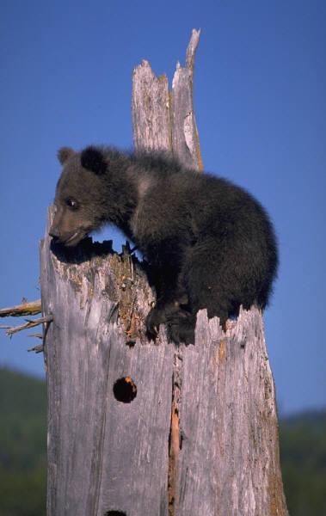

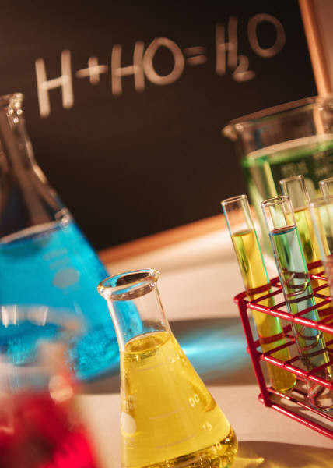
Welche Schulfächer sind das ? Was können Wir in diesen Schulfächern machen?
experimentieren
schreiben
singen
Musik
Biologie
Klavier spielen
Chemie
Über Natur lernen
malen
tanzen

Slide 7

Welche Schulfächer sind das? Was können wir in diesen Stunden machen. Práce se slovníkem.

Slide 8
Welche Schulfächer sind das ?

Slide 9
Der Stundenplan von 8.A. Pracujeme ve dvojicích.
Vytvořte se spolužákem rozhovor k tématu týdenní program, školní rozvrh.
Ptejte se navzájem např. Kdy máme fyziku, kdy máme pracovní činnosti. Co máme ve středu třetí hodinu, co máme v pátek druhou hodinu, atd.
Současně se navzájem zeptejte, který předmět máte nejraději a zkuste vysvětlit proč.

Slide 10
Schulfächer – Wochenplan.
METODIKA.
Konverzace v této hodině je zaměřena k tématu – týdenní program, školní rozvrh hodin.
Nejprve si připomeneme německé pojmenování jednotlivých školních předmětů a pomocí odpovědí na otázky na obr. č. 3 si zopakujeme předložky – am Montag um 8 Uhr.
Žáci si do sešitů přepíší svůj školní rozvrh v němčině, pak pracují ve dvojicích a tvoří rozhovory k tématu můj týdenní program, můj školní rozvrh. Pokud se některé dvojici nedaří rozhovor, může se snažit popsat obrázky č. 7 a 8.
DUM pomáhá k rozvoji komunikativních schopností žáků, práce ve dvojicích ev. ve skupinkách podporuje kompetence sociální.

Slide 11
Schulfächer – Wochenplan.
Zdroje :
Kliparty Office www. Office. Microsoft.com

